Slide 1
Modul 4:
Uvádzanie vašich produktov malých poľnohospodárov na trh

Slide 2
Modul 4 Marketing vašich malých výrobkov
V tomto module začneme s vaším jedinečným predajným argumentom (USP), silou miestneho dedičstva a jeho prepojením medzi potravinami a miestnym dedičstvom.
Dozviete sa o význame budovania značky a o tom, ako môžete profitovať zo zdieľania svojho príbehu a vytvárania hodnoty dedičstva z marketingového hľadiska.
Dozviete sa tiež o výhodách vytvárania zážitkov pre zákazníkov na vašom malom hospodárstve a o tom, ako môžu zvýšiť váš obchodný rast a podiel na trhu.
1
Spojenie medzi jedlom a dedičstvom
2
Pamiatková hodnota vašich produktov
3
Víťazná komunikácia prostredníctvom rozprávania príbehov
4
Vytváranie zážitkov na vašej malej farme
Udržateľní drobní poľnohospodári EÚ

Slide 3
01
Spojenie medzi jedlom a dedičstvom
Udržateľní drobní poľnohospodári EÚ

Slide 4
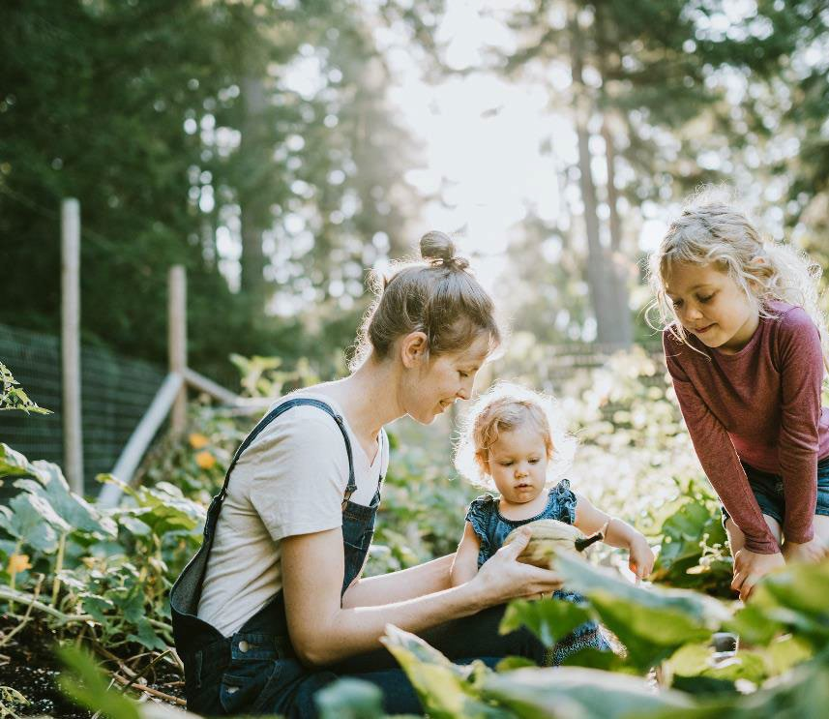
"
Vaša úloha ako výrobcu potravín...
Jedlo je všetko, čím sme.
Je to rozšírenie nacionalistického cítenia, etnického cítenia, vaša
osobná história, vaša provincia, váš región, váš kmeň, vaša stará mama. Je od nich neoddeliteľná od začiatku.
"
- Anthony Bourdain
Udržateľní drobní poľnohospodári EÚ

Slide 5
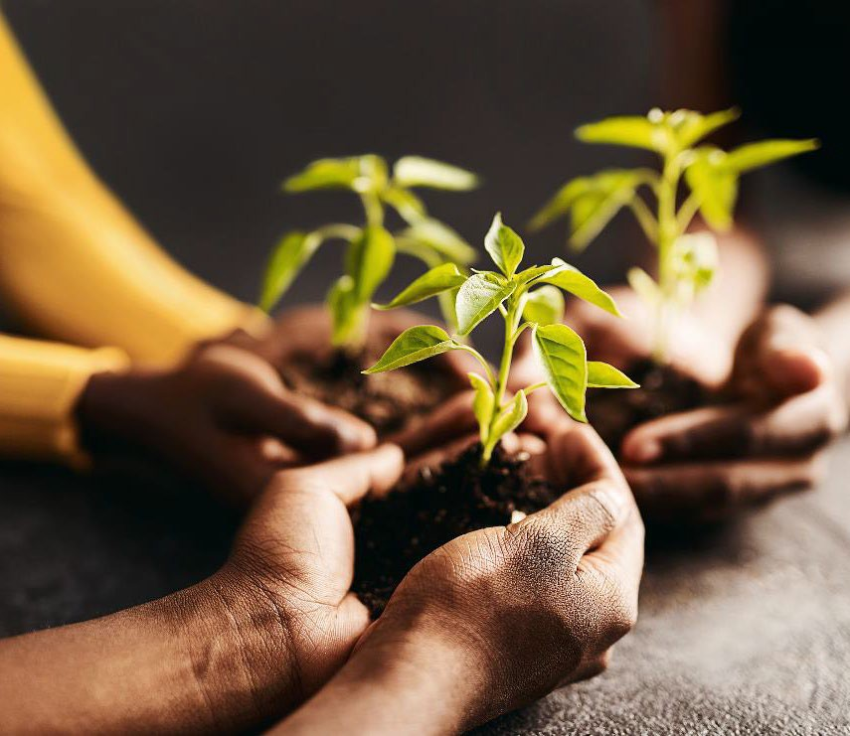
“Stále je čo robiť, aby sa svet potravín priblížil svetu kultúry.
Ochrana nášho dedičstva...
Je potrebné, aby sme si čoraz viac uvedomovali, že ide o dva vzájomne zameniteľné svety, ktoré nie sú nezlučiteľné. Aby sme zachránili našu ohrozenú planétu, musíme opäť začať od zeme, a to najmä od potravín. Jedávame našu planétu. My
"
máme dôležitú a naliehavú prácu.
Piero Sardo, prezident Nadácie Slow Food pre
Biodiverzitu
Udržateľní drobní poľnohospodári EÚ

Slide 6
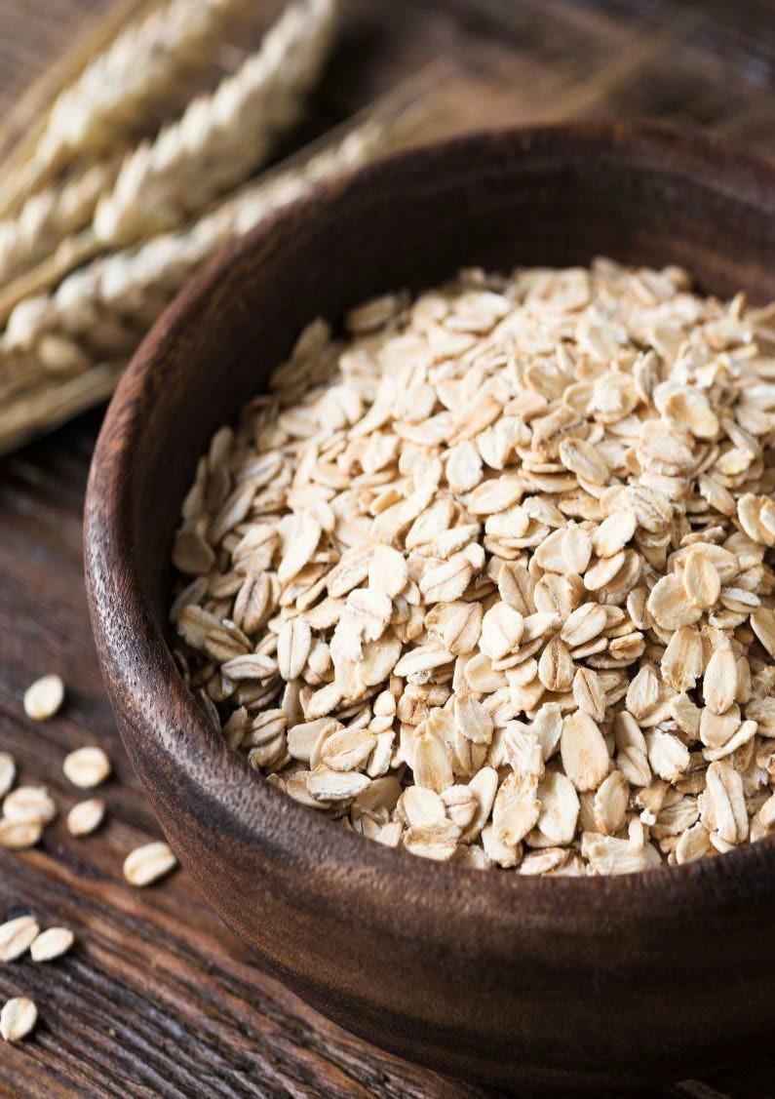
Čo je to potravinové dedičstvo?
Potravinové dedičstvo je definované v Dohovore UNESCO o ochrane nehmotného kultúrneho dedičstva z roku 2003, a to ako "praktiky, reprezentácie, prejavy, znalosti, zručnosti..., ktoré spoločenstvá... uznávajú ako súčasť svojho kultúrneho dedičstva" (UNESCO 2003).
Na medzinárodnej úrovni bolo odvtedy do Reprezentatívneho zoznamu nehmotného kultúrneho dedičstva ľudstva UNESCO zapísaných niekoľko stravovacích zvykov, napríklad: gastronomické jedlo Francúzov, stredomorská strava (Cyprus, Chorvátsko, Španielsko, Grécko, Taliansko, Maroko a Portugalsko), pivná kultúra v Belgicku a umenie neapolskej pizze.
Nedávno bola ukrajinská kuchyňa Borsch uznaná za takú, ktorá potrebuje "naliehavú ochranu".

Slide 7
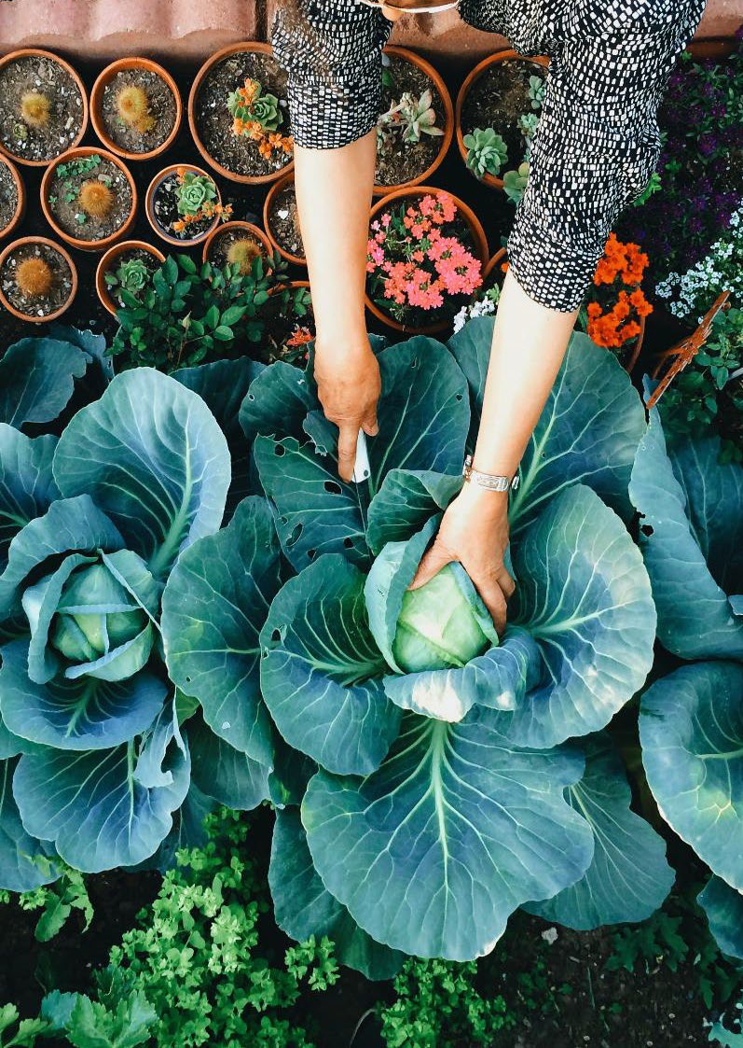
Spoznávanie nášho dedičstva a jeho hodnoty...
Je našou ľudskou prirodzenosťou chcieť pochopiť, kto sme a:
čo nás spája
čím sa líšime od svojho okolia.
aké predstavy o rozdieloch a spoločných črtách tvoria našu rozmanitosť?
aké vedomosti a zručnosti chceme odovzdať našim budúcim generáciám?

Slide 8
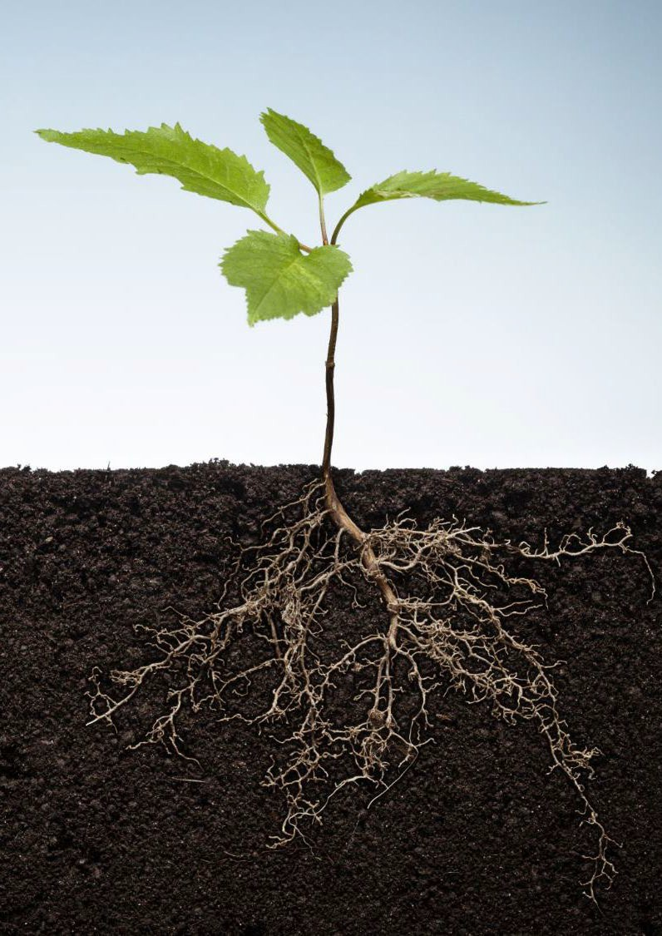
Príležitosti, ktoré sa skrývajú v našom dedičstve...
V tejto časti sa zameriame na spoločenskú a ekonomickú hodnotu alebo príležitosti, ktoré sa skrývajú v prenose našich znalostí o dedičstve, čo vedie k:
Prežitie kulinárskeho alebo potravinárskeho dedičstva (semená a plemená)
Drobní poľnohospodári sa stali významnými hráčmi v potravinárskom sektore
Naše dedičstvo možno využiť ako marketingový nástroj pre drobných poľnohospodárov
Udržateľnosť z hľadiska ekonomiky a životného prostredia.
Zlepšuje sa potravinový cestovný ruch

Slide 9
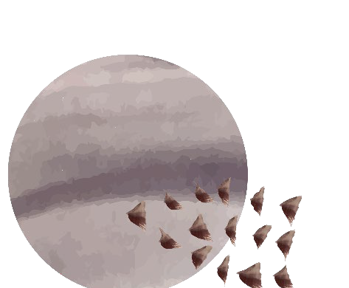
1. Prežitie potravinového dedičstva
Kultúra a dedičstvo potravín sú dôležitým faktorom pri zachovávaní kultúrnej rozmanitosti v podmienkach rastúcej globalizácie. Poznanie a pochopenie tradícií rôznych spoločenstiev pomáha pri medzikultúrnom dialógu a podporuje vzájomný rešpekt voči iným spôsobom života.
Význam nehmotného kultúrneho dedičstva spočíva v bohatstve vedomostí a zručností, ktoré sa prostredníctvom neho prenášajú z generácie na generáciu. Ako drobní poľnohospodári zohrávate obrovskú úlohu pri prežití potravinového dedičstva prostredníctvom činností, ako je zachovávanie osív, udržiavanie vzácnych plemien v chove zvierat a prostredníctvom biodiverzity plodín na vašej farme.
Sociálna a ekonomická hodnota tohto zachovaného potravinového dedičstva je dôležitá pre miestne komunity a ich príbeh, ako aj pre potravinársky priemysel a cestovný ruch.
Udržateľní drobní poľnohospodári EÚ

Slide 10
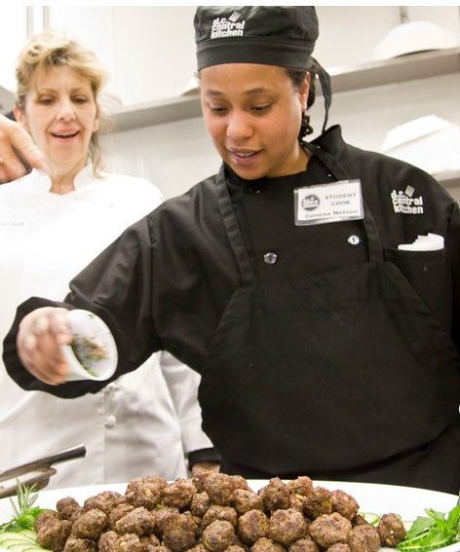
1. Potravinové dedičstvo prežitie, dedičstvo varenia
Dedinská kuchyňa znamená prijatie a zdôraznenie kultúry prostredníctvom jedla. Zvyčajne ide o historické rodinné recepty, ktoré sa dedia z generácie na generáciu.
Pre niektorých sú to recepty vyrobené z odpadu, ktoré používajú jednoduché, zdravé ingrediencie a tradičné, staromódne techniky a nástroje. Sú to recepty bohaté na chuť aj históriu.
Pozrime sa na príklad varenia v Írsku
.....
Udržateľní drobní poľnohospodári EÚ

Slide 11
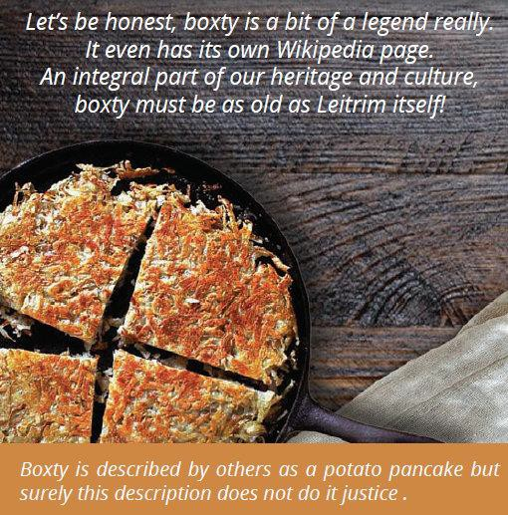
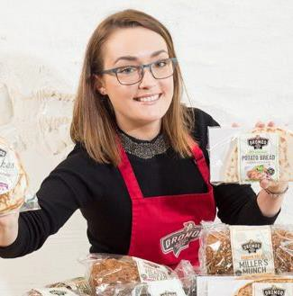
PRÍKLAD ÍRSKEHO KULTÚRNEHO DEDIČSTVA
Nové a inovatívne prístupy k tradičným potravinám, ako je Dromod Boxty (Írsko), sú trendom a objavujú sa v celej Európe.
https://tasteleitrim.com/leitrim-home-of-boxty/

Slide 12
2. Drobní poľnohospodári sú uznávaní ako významní hráči v potravinárskom sektore
Drobní poľnohospodári sú kľúčovými prispievateľmi k potravinovej bezpečnosti a výžive, pretože produkujú väčšinu potravín v mnohých regiónoch sveta a produkujú viac potravín a výživy v najľudnatejších regiónoch sveta s nedostatkom potravín. Ich farmy lepšie podporujú sociálnu spravodlivosť a blahobyt komunity a majú výhody z hľadiska environmentálnej udržateľnosti a riešenia klimatických zmien. Čiastočne to vyplýva z ich väčšej väzby na miestne komunity a krajiny, ktoré podporujú vyšší záujem a starostlivosť o prírodné prostredie a klímu, na ktoré sa spoliehajú pri poľnohospodárskej výrobe.

Slide 13
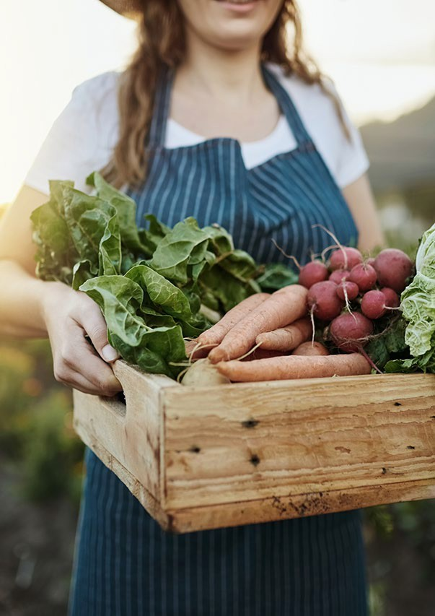
3. Využitie dedičstva ako marketingového nástroja
Malé podniky (rovnako ako všetci výrobcovia potravín) musia vyniknúť jedinečnými predajnými bodmi. Jedným z najlepších spôsobov, ako to dosiahnuť, je využiť zdroje, ktoré máte, a v tomto prípade je to príbeh vášho dedičstva.
Podeľte sa o históriu alebo príbeh vašej farmy...
Ako ste vznikli (vznik farmy atď.)?
Aká je vaša motivácia?
Spôsoby minulosti a to, ako ich obnovujete a prenášate do budúcnosti
Ako môžete vy a váš zákazník ovplyvniť
O príbehoch budeme hovoriť v časti 3!

Slide 14
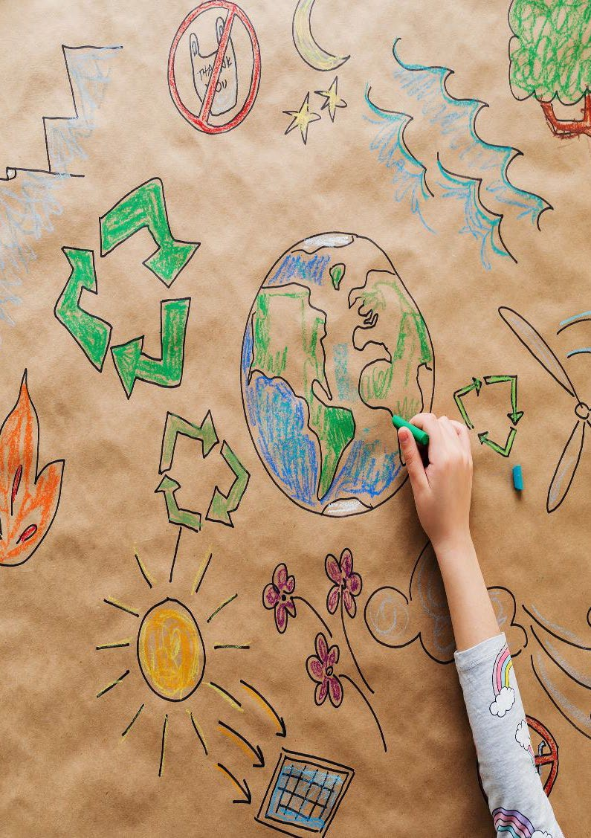
4. Udržateľnosť z hľadiska ekonomiky a životného prostredia
Najmä teraz, keď sa poľnohospodári, výrobcovia potravín a sektor stravovacích služieb všade na svete snažia prežiť následky pandémie Covid a súčasných konfliktov. Vytváranie hodnoty prostredníctvom svojho dedičstva je kľúčovým spôsobom, ako ekonomicky prežiť. Zdieľanie príbehu vášho dedičstva so zákazníkmi vytvorí povedomie o vašej etike a postupoch a môže sa použiť ako váš jedinečný predajný argument.
Z environmentálneho hľadiska sú drobní poľnohospodári správcami alebo ochrancami pôdy. Predávajte tento príbeh teraz, pretože environmentálna udržateľnosť nebola nikdy taká dôležitá.

Slide 15
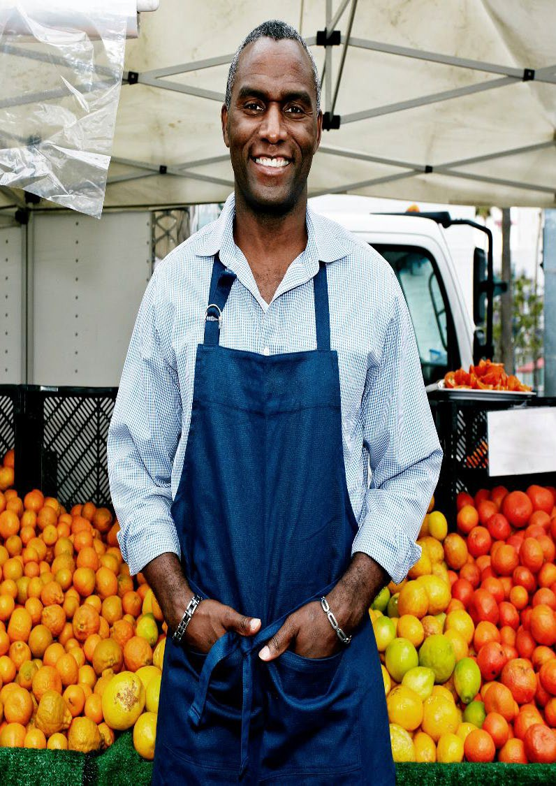
5. Zlepšuje sa potravinový cestovný ruch
Covid Pandemic viedol k podpore udržateľnejších a miestnych foriem cestovného ruchu.
Tým sa zvyšuje povedomie o jedinečnosti, bohatstve a význame daného miesta, pričom sa správne vyvažuje jeho propagácia a ochrana.
Zlepšenie vnímania miesta prostredníctvom jedla ho robí živším, príjemnejším a rozvíja priame zážitky návštevníkov aj obyvateľov. Farm-to-Fork je dnes spôsob života. Využite tento trend na svoju propagáciu a úžitok. Vytvárajte zážitky z fariem a opäť sa podeľte o svoj príbeh.

Slide 16
Pochopenie európskeho rozmeru...
Európsky hospodársky a sociálny výbor (EHSV) zdôrazňuje, že je potrebné zachovať kultúru, ktorá okrem sociálneho a environmentálneho vplyvu potravín oceňuje aj ich výživový a kultúrny význam.
Vyzýva na vytvorenie komplexnej európskej potravinovej politiky, ktorá "by mala zlepšiť súdržnosť v jednotlivých oblastiach politiky týkajúcej sa potravín, obnoviť hodnotu potravín a podporiť dlhodobý posun od potravinového produktivizmu a konzumerizmu k potravinovému občianstvu".
Udržateľní drobní poľnohospodári EÚ

Slide 17
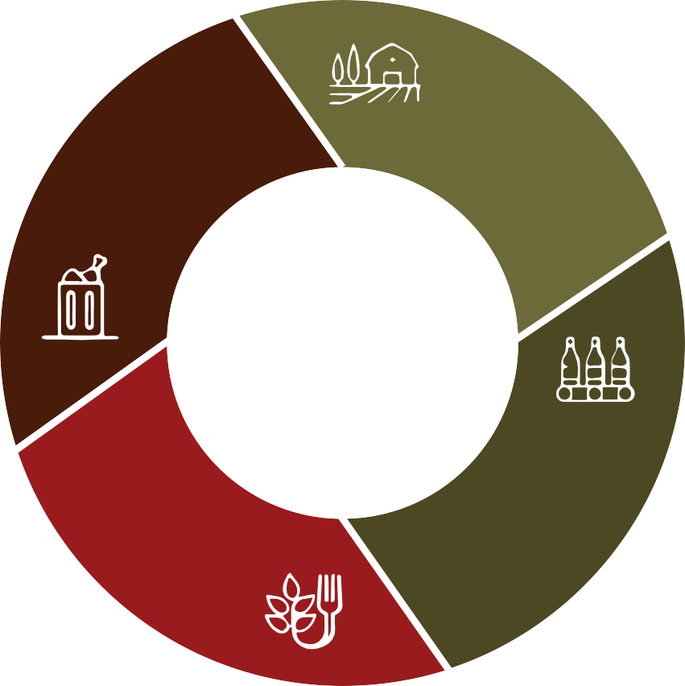
Stratégia "z farmy na vidličku" je základom európskej dohody o ekologickej úprave, avšak akokoľvek je dôležitá ako stratégia, stáva sa trendom, ktorý si zákazníci želajú.
Stratégia od farmy k vidličke má za cieľ urýchliť náš prechod na udržateľný potravinový systém, ktorý by mal:
majú neutrálny alebo pozitívny vplyv na životné prostredie.
pomôcť zmierniť zmenu klímy a prispôsobiť sa jej dôsledkom.
zvrátiť stratu biodiverzity
zabezpečiť potravinovú bezpečnosť, výživu a verejné zdravie, aby mal každý prístup k dostatočnému množstvu bezpečných, výživných a udržateľných potravín.
zachovať cenovú dostupnosť potravín a zároveň vytvárať spravodlivejšie hospodárske výnosy, podporovať konkurencieschopnosť dodávateľského sektora EÚ a presadzovať spravodlivý obchod.
PREDCHÁDZANIE POTRAVINOVÝM STRATÁM A PLYTVANIU
UDRŽATEĽNÁ VÝROBA POTRAVÍN
Z FARMY NA VIDIEK
UDRŽATEĽNÉ
UDRŽATEĽNÉ POTRAVINY
SPRACOVANIE POTRAVÍN + DISTRIBÚCIA
SPOTREBA
Udržateľní drobní poľnohospodári EÚ

Slide 18
Cvičenie pre žiakov
Chcete si prehĺbiť vedomosti o kultúrnom dedičstve?
Prečítajte si túto správu, aby ste lepšie pochopili, prečo je kultúrne dedičstvo také dôležité.
Berlin-Call-Action-Eng. pdf (europanostra.org)
Udržateľní drobní poľnohospodári EÚ

Slide 19
Čas na preskupenie
Rozdali sme si veľa materiálov o kultúre a dedičstve a niekoľko slov ako nehmotné dedičstvo. Prosím, nenechajte sa tým vystrašiť ani odradiť. Zopakujme, že v tomto kurze vám chceme pomôcť vytvoriť a rozpoznať hodnotu práce a produkcie, do ktorej ste už zapojení. Možno si ani neuvedomujete, aký vplyv máte na ochranu dedičstva vášho regiónu svojou každodennou činnosťou!!! Chceme však zdôrazniť, ako môžete zdieľaním svojej cesty a príbehu využiť hodnotu dedičstva vašej práce ako marketingový nástroj.
Udržateľní drobní poľnohospodári EÚ

Slide 20
02
Pamiatková hodnota vašich produktov

Slide 21
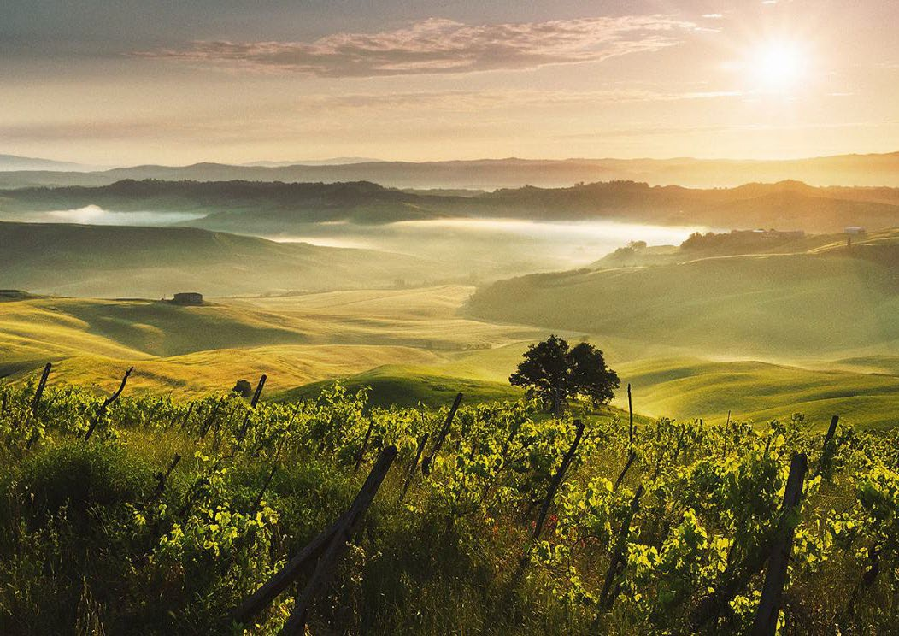
"
Vaše dedičstvo a jeho hodnota...
nechajte krásu toho, čo milujete.
"
byť tým, čo robíte.
RUMI

Slide 22
Ako fungujú malí poľnohospodári...
Drobní poľnohospodári
Drobní poľnohospodári majú zvyčajne dôverný vzťah k pôde a prírode. Ich správanie je úplne opačné ako u priemyselných poľnohospodárov.
Drobní poľnohospodári poznajú a rozumejú svojej pôde a zvieratám a snažia sa tieto zdroje chrániť, namiesto toho, aby ich vyčerpali.
Vedia, kedy ich plodiny alebo zvieratá potrebujú zvýšenú pozornosť, a snažia sa pôsobiť ako ochrancovia biodiverzity v zmysle zachovania vzácnych a dedičných plemien a semien.
REŠPEKTUJÚ KRAJINU A SÚ DÔVERYHODNÍ.
REŠPEKTOVAŤ MIESTNU HISTÓRIU A DEDIČSTVO
SNAHA O VYTVÁRANIE BIODIVERZITY A OCHRANU BUDÚCNOSTI

Slide 23
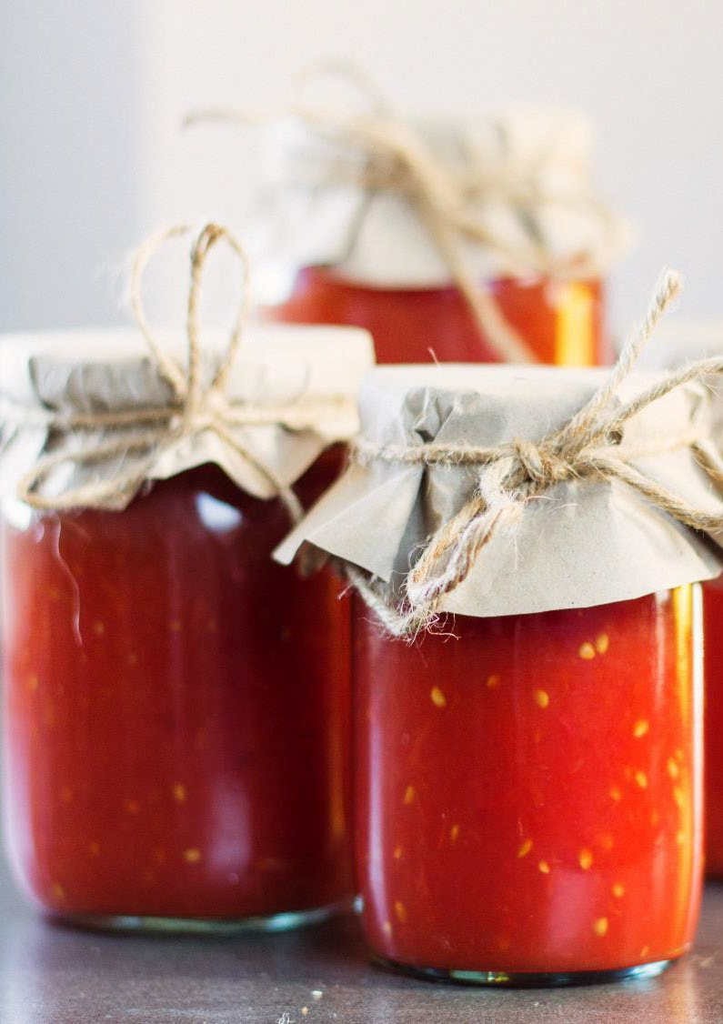
Pridávanie hodnoty poľnohospodárskym produktom...
Vzhľadom na nestabilitu nášho hospodárstva je dôležité, aby drobní poľnohospodári, ako ste vy, hľadali nové spôsoby, ako zvýšiť príjmy svojho podniku.
Hodnotu poľnohospodárskych produktov možno zvýšiť čistením, chladením, varením, kombinovaním, mletím, kultivovaním, mletím, extrahovaním, sušením, ručným spracovaním, balením a distribúciou. Toto sa nazýva pridávanie hodnoty.
Veľmi užitočnou stratégiou je informovať o vašej pridanej hodnote prostredníctvom informácií a vzdelávania, informovať zákazníka o vašom dedičstve a zdôrazniť ho, aby sa zvýšila pridaná hodnota vašich výrobkov.

Slide 24
Pridávanie hodnoty poľnohospodárskym produktom...
Vieme, že je možné zvýšiť podnikanie malých poľnohospodárov pridaním hodnoty k nespracovaným poľnohospodárskym produktom, ale pridanie hodnoty nie je zadarmo,
Často to znamená, že je potrebné vykonať viac práce, zamestnať viac zamestnancov, nakúpiť viac strojov alebo zásob a dodržiavať viac pravidiel a predpisov týkajúcich sa budov, spracovania, balenia a označovania.
Pridanie hodnoty dedičstva stojí menej!

Slide 25
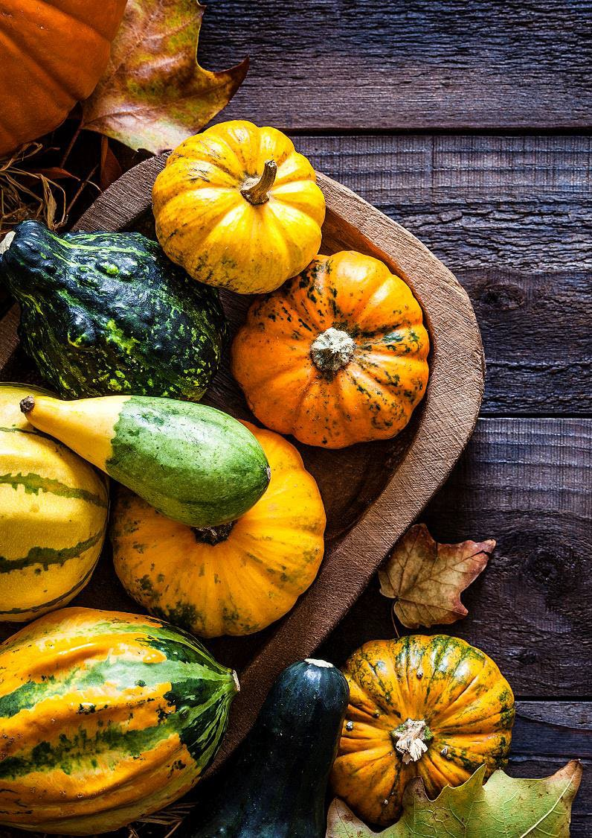
Prečo práve dedičstvo?
Luxusné značky sa už dlho spoliehajú na dedičstvo a odkaz, aby vyjadrili hodnotu, pričom marketing príbehu o pôvode priamo zvyšuje vnímanie sily značky.
Aspekt dedičstva dodáva vnímaniu hodnoty značky asociácie hĺbky, autenticity a dôveryhodnosti, čo prispieva k zvýšenej lojalite a akceptácii prémiových cien. Vaše výrobky by sa mali/mohli predávať ako luxusný tovar. Bez ohľadu na to, či ide o ekologické výrobky alebo nie, ale zvyčajne sa ekologické výrobky považujú za luxusné, a preto môžu získať prémiové ceny.

Slide 26
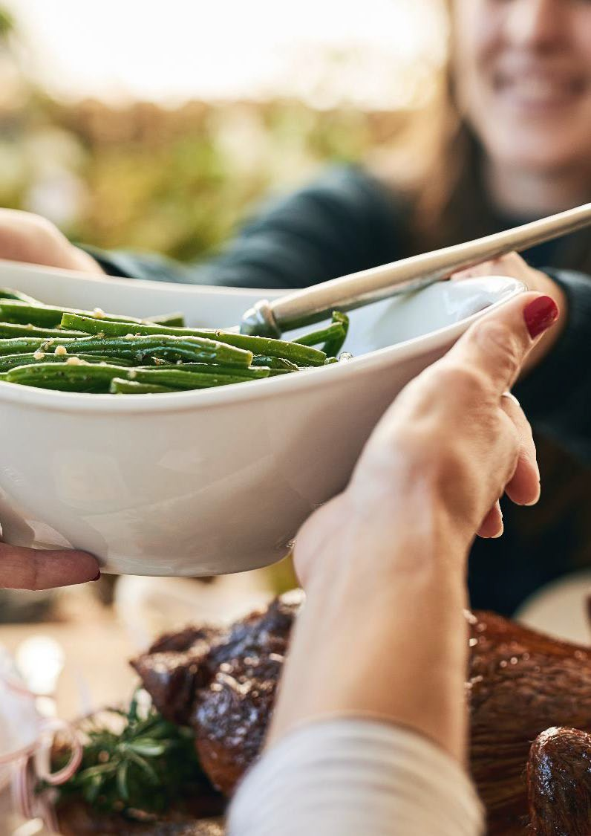
Ako to funguje?
Aktívnou komunikáciou so zákazníkmi by ste sa mali snažiť budovať dlhodobé emocionálne väzby. Najmä v časoch nestability trhu je práve dedičstvo hlavným prúdom hodnoty a pákového efektu. Bežnou marketingovou stratégiou je využitie dlhovekosti na zdôraznenie spoľahlivosti základných hodnôt a výkonnosti, pridaním dedičstva alebo príbehu vášho pôvodu naznačujete národné, historické a kultúrne hodnoty. Oslovte emócie svojich zákazníkov a vytvorte kultúrne relevantné spojenia prostredníctvom rozprávania príbehov.
Poďme sa dozvedieť viac o tom, AKO to urobiť.
Zdroj

Slide 27
03
Rozprávanie príbehov ako marketingový nástroj

Slide 28
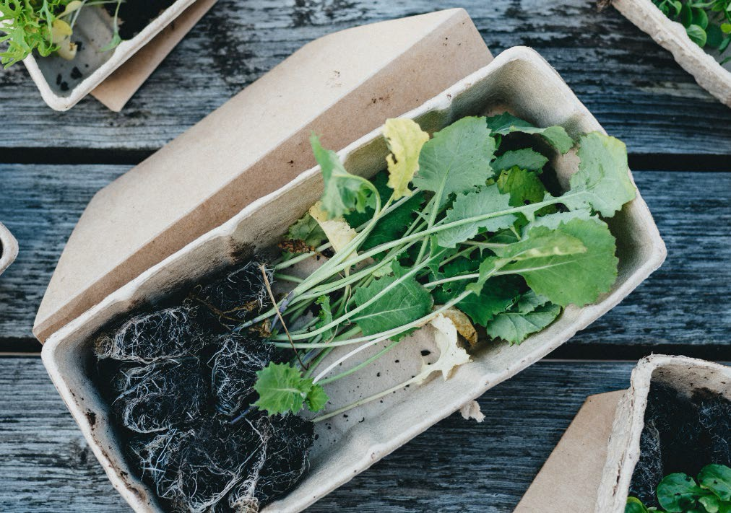
"Komunikácia je
Komunikácia prostredníctvom rozprávania príbehov
odovzdávanie alebo výmena informácií hovorením, písaním alebo použitím nejakého
"
iného média
Oxfordský slovník
Udržateľní drobní poľnohospodári EÚ

Slide 29
Sila rozprávania príbehov...
Rozprávanie príbehov má psychologickú silu, ktorá z neho robí silný marketingový nástroj:
Emócie: Keď počujete príbeh a cítite osobný vzťah, ktorý nie je len teoretický; je založený na fascinujúcich neurovedeckých faktoch.
Pri počúvaní príbehu sa aktivuje a zapája oveľa viac oblastí mozgu.
Udržateľní drobní poľnohospodári EÚ

Slide 30
Sila rozprávania príbehov...
Poslucháč si k príbehu vytvorí emocionálny vzťah, posolstvo sa považuje za autentické, a tak sa aj rozprávač stáva dôveryhodnou osobou. Podporuje aktívnu predstavivosť poslucháča a zahŕňa obojstrannú interakciu medzi rozprávačom a poslucháčmi.
Príbeh umožňuje poslucháčom vizualizovať živé, zmyslové prvky príbehu na základe rozprávačovho výkonu a ich vlastných skúseností a poznatkov.
Chceme, aby ste sa naučili rozprávať príbeh svojho potravinového dedičstva!
Udržateľní drobní poľnohospodári EÚ

Slide 31
Čo príbehy robia...
Príbehy definujú samotnú podstatu ľudského života
Ľudia začnú cítiť spojenie
Identifikujú sa spoločné hodnoty a oznamujú sa správy
Témy ako rodina, pôvod, priateľstvo, naša história a ďalšie sú spoločné pre každý národ - posolstvá s celosvetovým dosahom
Presvedčivý príbeh môže dať zákazníkovi podnet, ktorý potrebuje, aby sa viac angažoval vo vašej firme.
ľudský život
pripojenie
spoločné hodnoty
správy
zásnuby

Slide 32
WATCH - Sila rozprávania príbehov...
Rozprávanie príbehov je základným komunikačným nástrojom. Dokáže sprístupniť zložité údaje a úspešne ich predať.
V tomto krátkom videu sa dozviete:
Výhody silného rozprávania príbehov
Ako zlepšiť svoje základné zručnosti v rozprávaní príbehov
Ako používať rozprávanie príbehov na budovanie vzťahov
Sila rozprávania príbehov | eLearningový kurz - YouTube

Slide 33
WATCH - Význam biodiverzity ako súčasti potravinového dedičstva
POZRITE SA NA TO
Toto krátke video vysvetľuje, prečo Slow Food realizuje projekty na ochranu biodiverzity na celom svete.
Slow Food vytvoril Archu chuti, ktorá zhromažďuje rastliny, zvieratá a potravinové výrobky (chlieb, syry, údeniny...) ohrozené vyhynutím, ktoré patria ku kultúre, histórii a tradíciám spoločenstiev na celom svete.
Chráňme biodiverzitu, chráňme planétu - YouTube

Slide 34
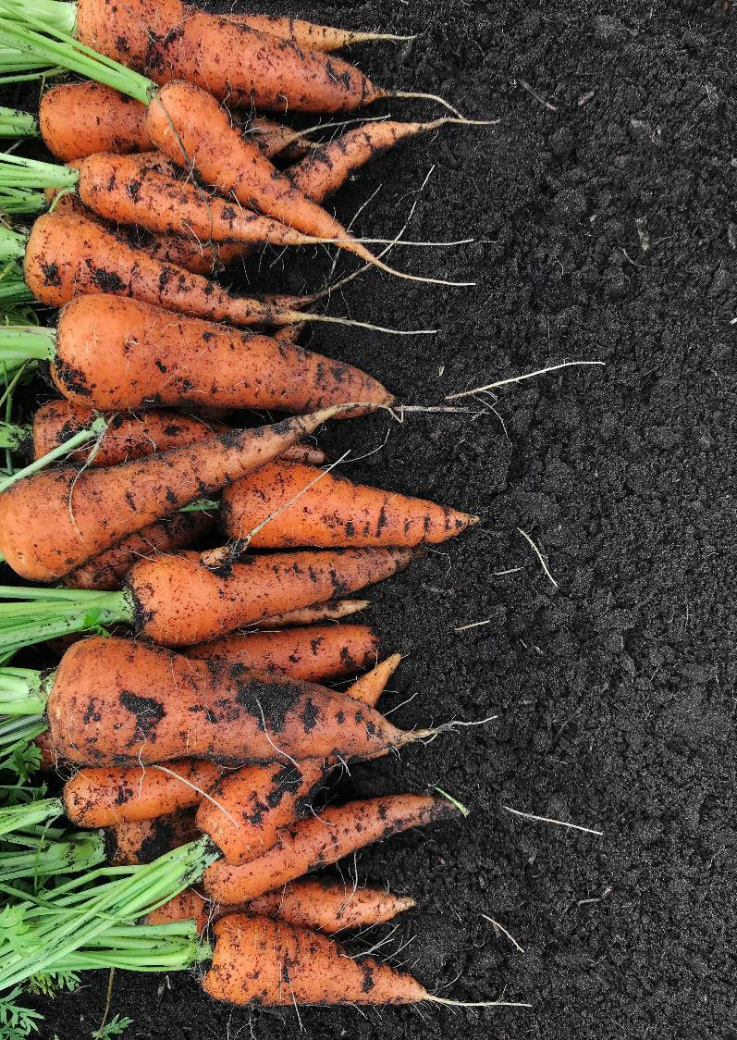
Vytvorenie príbehu značky...
Obraz alebo vnímanie sa skladá z faktov, pocitov a interpretácií, zo všetkého, čo robíte... z každého prvku vašej produkcie alebo poľnohospodárskeho podniku, od starých poľnohospodárskych/ záhradníckych metód, ako ste sa ich naučili, plodín alebo plemien, ktoré pestujete, odkiaľ ich získavate, spôsobu prípravy a prezentácie vášho "produktu" až po vaše distribučné metódy.
Váš príbeh nie je len to, čo ľuďom hovoríte, ale aj to, čo si o vás myslia na základe signálov alebo posolstiev, ktoré vysielajú vaše výrobky alebo služby/zážitky.
Udržateľní drobní poľnohospodári EÚ

Slide 35
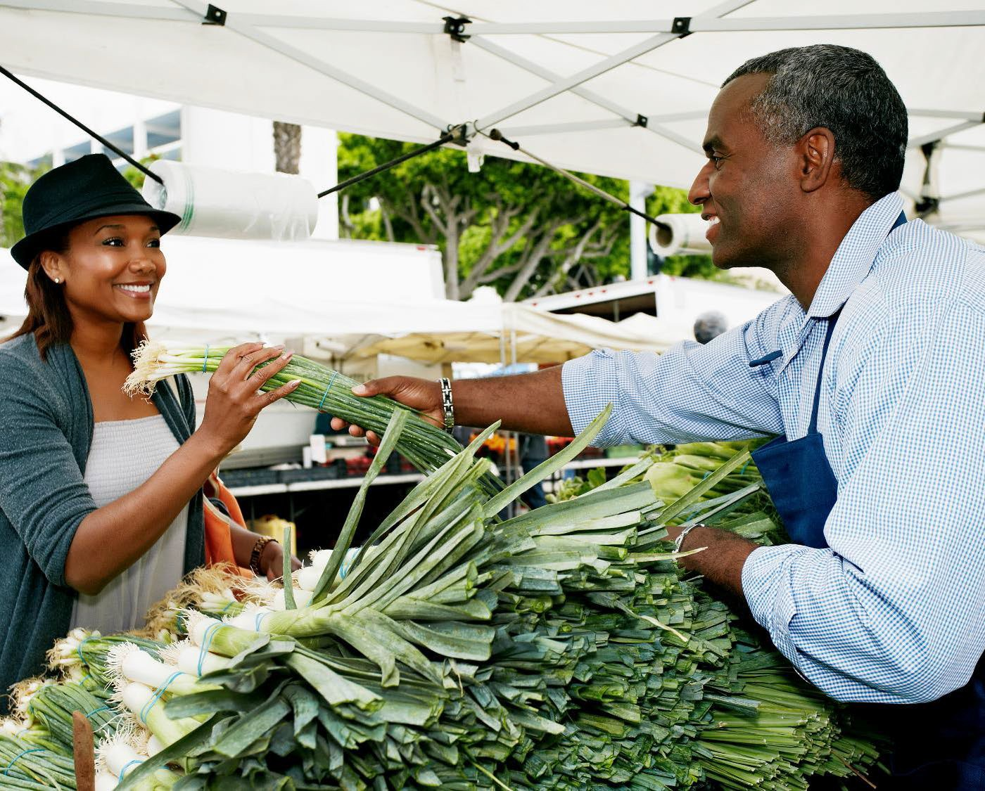
Chápete a oceňujete minulosť... teraz ju chcete predať... preto je dôležité, aby ste svojim zákazníkom porozprávali príbeh o tom, ako ste sa sem dostali a čo ste dosiahli, a zapojili ich do tejto cesty!
Udržateľní drobní poľnohospodári EÚ

Slide 36
Prvky pri vytváraní príbehu značky...
Začnite s osobným príbehom: História vaša a vášho regiónu.
Váš príbeh vášne: Čo máte radi na minulosti, postupoch/produktoch, skúsenostiach.
Príbeh osobnosti: Aké sú skúsenosti zákazníkov, ktorí ich čakajú.
Príbeh zákazníka: Čo o vašej ponuke hovoria ostatní zákazníci?
Spojte všetky prvky príbehu

Slide 37
WATCH - Používanie rozprávania príbehov v marketingu - Z rozprávača príbehom predajcom
Toto video od Timira Naha hovorí o rozprávaní príbehov ako marketingovom nástroji alebo o obchodnom rozprávaní príbehov a o spôsoboch, ako viesť prezentácie s rozprávaním príbehov. V podstate o tom, ako rozprávať marketingové príbehy, ktoré sú účinné pre vaše malé hospodárstvo/podnikanie.
Storytelling marketing | Business storytelling | Storytelling prezentácia - YouTube

Slide 38
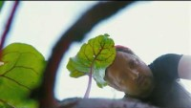
WATCH - Írsky drobný poľnohospodár rozpráva svoj príbeh...
BUĎTE INŠPIROVANÍ!
Uvádza, prečo a ako toto malé hospodárstvo vrátane potvrdení od zákazníkov. Po celý čas nadväzuje kontakty so svojím publikom prostredníctvom dôležitých prvkov dobrého príbehu.
V tomto videu sa o príbeh malej farmy Leaf & Root podelí jej majiteľ Fergal Anderson.
Leaf & Root and Loam, Galway - YouTube

Slide 39
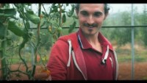
WATCH - Írsky drobný poľnohospodár rozpráva svoj príbeh...
INŠPIRUJTE SA !
Heremský drobný poľnohospodár Oisin Kenny sa delí o svoj príbeh podniku Bia Oisin.
Všimnite si, že zahŕňa 4 prvky, ktoré sme spomínali pri vytváraní príbehu značky, a to všetko v priebehu 2 minút!
Bia Oisin a Aniar, Galway - YouTube

Slide 40
WATCH - Skvelý príklad zdieľania príbehu a vytvárania obrazu...Ireland
Toto krátke video Objavte Írsko využíva írsku šéfkuchársku celebritu Rachel Allenovú, ktorá rozpráva príbeh írskeho jedla... Írsko je známe svojimi čerstvými, miestnymi a ekologickými produktmi a Rachel vytvára skvelý obraz. Príbeh má začiatok (jej osobný príbeh), stred (príbeh nášho dedičstva) a koniec (čo majú diváci očakávať teraz a v budúcnosti) a ona vytvára to emocionálne spojenie s divákmi.
Chuť Írska: Od farmy po vidličku - YouTube

Slide 41
04
Vytváranie zážitkov na vašej malej farme
Udržateľní drobní poľnohospodári EÚ

Slide 42
Zážitková ekonomika
Zážitková ekonomika je predaj nezabudnuteľných zážitkov zákazníkom. Tento termín bol prvýkrát použitý v článku B. Josepha Pine II a Jamesa H. Gilmora z roku 1998
Pine a Gilmore tvrdili, že v nadväznosti na
Agrárne hospodárstvo (v ktorom boli všetky výrobky a služby založené na rastlinnej a živočíšnej výrobe),
priemyselné hospodárstvo (založené na masovej výrobe) a
hospodárstvo služieb (obsahuje viac spoločností poskytujúcich služby a menej výrobcov ako v predchádzajúcich desaťročiach),
rozvinuté krajiny teraz potrebujú prijať ekonomiku založenú na skúsenostiach.
Zážitková ekonomika vyzýva organizácie, aby postupovali v hodnotovom reťazci smerom nahor, od "komodít" na spodku k "zážitkom" na vrchole.

Slide 43
Typy podnikov v oblasti zážitkovej ekonomiky...
Ako teda vyzerá prechod od agrárnej ekonomiky k zážitkovej ekonomike?
Komoditný podnik poskytuje suroviny, ktoré sa zvyčajne nachádzajú v zemi alebo sa na nej pestujú.
Obchod s tovarom vyrába a dodáva "výrobky" od rýchloobrátkového spotrebného tovaru, ako je džem, až po luxusný tovar, ako sú konzervy s likérovou príchuťou.
Podnik služieb poskytuje skôr služby ako výrobky, ale často obsahuje aj určitý prvok výrobkov.
Zážitková firma poskytuje zážitok - na príklady sa pozrieme veľmi krátko
Transformačný podnik zabezpečuje pozitívne zmeny v živote ľudí.

Slide 44
Typy zážitkov...
Štyri sféry zážitku
Pine a Gilmore identifikujú štyri formy zážitku, ktoré spoločnosti využívajú buď na pridanie zážitkových vlastností do kombinácie tovarov alebo služieb, alebo ako samostatnú ponuku:
Absorpcia
Zábava
Vzdelávanie
Zábava - pasívna účasť, napr. prechádzka po farme
Vzdelávacie - aktívna účasť, účasť na hodine/lekcii
Estetické - ponorené do činnosti alebo prostredia, ale majú naň malý alebo žiadny vplyv, napr. pozeranie sa na staré poľnohospodárske vybavenie v malom múzeu
Escapist - väčšia ponorenosť zákazníka, starostlivosť o zvieratá, výroba produktu, napr. výroba syra.
Pasívna účasť
Aktívna účasť
Esthetic
Escapist
Ponorenie
Udržateľní drobní poľnohospodári EÚ
Zdroj

Slide 45
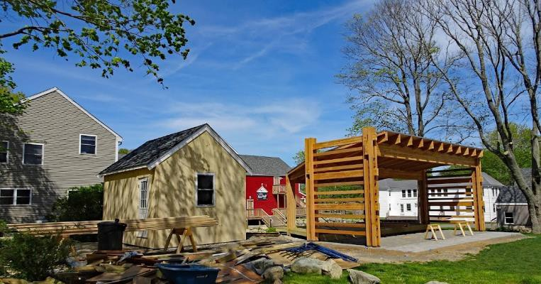
Typy zážitkov...
Zážitky môžu byť osobitnou ekonomickou ponukou, t. j. novým zdrojom príjmov pre vašu malú farmu. Spotrebitelia vyhľadávajú zmysluplné zážitky a čoraz viac malých farmárov na to reaguje explicitným navrhovaním a propagáciou nových zážitkov. Ďalšie pole konkurenčného boja spočíva v inscenovaní zážitkov a vaše malé hospodárstvo môže mať veľký potenciál ako "divadlo"!
"Zážitok vzniká vtedy, keď spoločnosť zámerne využíva služby ako javisko a tovar ako rekvizity, aby zapojila jednotlivých zákazníkov spôsobom, ktorý vytvorí nezabudnuteľnú udalosť. Tovary sú nahraditeľné, tovary hmotné, služby nehmotné a nezabudnuteľné zážitky."
Udržateľní drobní poľnohospodári EÚ
Zdroj

Slide 46
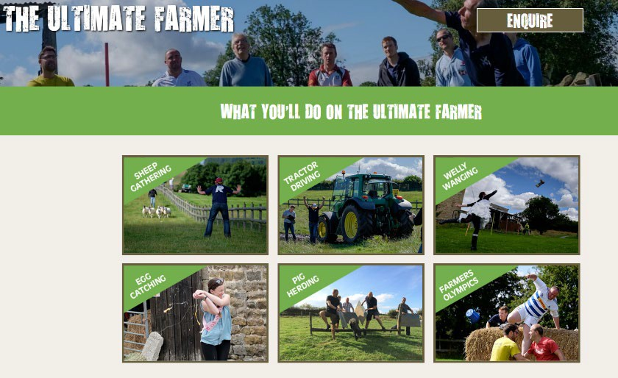
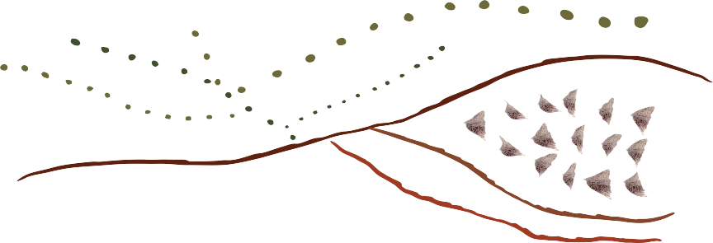
Aký typ zážitkov by vám mohlo poskytnúť vaše malé hospodárstvo?
Zábava - pasívne stretnutie so zvieratami
VzdelávaNie - učenie sa o záhradníctve a chovateľstve
Estetika - Jednoduché prehliadky malých fariem, kaviareň na farme
Skúsenosť - Staňte sa na jeden deň drobným poľnohospodárom
Hoci sa tento zážitok na farme v Spojenom kráľovstve odohráva na veľkej farme, je to vynikajúci príklad toho, ako možno vytvoriť balíky a zážitky s využitím farmy ako javiska, okolia ako scény a zvierat a plodín ako rekvizít. Zážitky na farme - Farm Adventure
Udržateľní drobní poľnohospodári EÚ

Slide 47
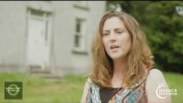
POZRITE SI STRÁNKU
Inšpirujte sa, írsky príklad
The Burren Farm Experience je rodinná farma na západe Írska.
Svoju farmu otvorili pre návštevníkov a ponúkajú množstvo zážitkových možností, ako napríklad:
Prechádzky so sprievodcom
Rustikálne pikniky a stravovacie trasy
Wellness a omladenie
Burren Farm Experience - YouTube

Slide 48
Ako vytvoriť zážitok na svojom malom statku
Bez ohľadu na vašu ponuku je vytvorenie pozitívnej skúsenosti jednou z najdôležitejších vecí, ktoré môžete urobiť.
Ako teda zmeniť svoju ponuku z komodity na zážitok?
Postupujte podľa týchto krokov:
DETAIL
DELIGHT
PERSONALIZÁCIA
POĎAKOVANIE
ROZLÍŠIŤ
POSLÚCHAJTE
KONZISTENCIA

Slide 49
Ako vytvoriť zážitok na svojom malom statku
1
2
3
DETAIL
DELIGHT
PERSONALIZÁCIA
Každý krok interakcie by mal byť zámerný a plánovaný. Použite mapu cesty zákazníka (<modul 2), ktorá podrobne opisuje každý bod interakcie so zákazníkom.
Určite, ako budú vítaní, kam majú ísť a čo majú cítiť.
Hľadajte drobné spôsoby, ako potešiť svojich zákazníkov a odlíšiť svoje malé hospodárstvo od ostatných. Použite mapu cesty zákazníka a objavte malé miesta, ktoré môžu mať veľký vplyv.
Skvelá alebo zábavná služba. Malé detaily majú veľký vplyv.
Všetci ľudia sa chcú cítiť cenení a dôležití.
Zamerajte sa na potešenie zákazníkov osobnými kontaktmi.

Slide 50
Ako vytvoriť zážitok na svojom malom statku
4
5
6
KONZISTENCIA
VYHODNOTENIE
ODLÍŠTE SA
Dôležité je mapovanie, potešenie a personalizácia. Ak však nie sú konzistentné, je to všetko zbytočné.
Vaša značka je súhrnom VŠETKÝCH skúseností, nielen niekoľkých.
Zabezpečte, aby každá interakcia priniesla rovnaký skvelý zážitok.
Každý chce byť ocenený a podniky určite musia oceňovať svojich zákazníkov. Koniec koncov, práve vďaka nim svieti svetlo. Uistite sa, že ste im vyjadrili svoje uznanie - či už hmatateľne alebo slovne. Ručne napísaný list alebo srdečné poďakovanie je veľmi dôležité.
Prestaňte sa pozerať bokom na svojich konkurentov a snažte sa ich nenapodobňovať. Vaši zákazníci si vás vybrali z nejakého dôvodu. Vráťte ich späť tým, že im poskytnete jedinečné prvky, ktoré zodpovedajú vášmu étosu a kultúre.
Prijmite svoju odlišnosť a nebojte sa vyniknúť.

Slide 51
Konečne...
7. POČÚVAŤ
V module 2 sme sa venovali dôležitosti poznania a pochopenia svojich zákazníkov. Vytvorili sme mapy empatie, aby ste si našli čas zastaviť sa a počúvať svojich zákazníkov. Kľúčové poznatky:-
Počúvajte, čo hovoria a čo nehovoria.
Všímajte si ich príbehy, zvyky, rodiny a reakcie. Povedia vám, čo chcú. Usilujte sa o to celým srdcom.
Zapojte ich priania, potreby, potešenia a ciele do svojich skúseností a získate si ich pozornosť na dlhý čas.
Udržateľní drobní poľnohospodári EÚ

Slide 52
Výhody vytvorenia zážitku z malého hospodárstva...
Vytváranie zážitkov prináša do vášho malého podniku hodnotu v mnohých ohľadoch.
Opakovaní zákazníci.
Vyššie marže.
Stabilita voči hrozbám a konkurentom.
Odkazy.
Všetky tieto faktory podporujú rast vášho podnikania a zároveň znižujú výdavky. zážitok sa tak stáva jednou z vašich najvýkonnejších investícií.
Zdroj
Udržateľní drobní poľnohospodári EÚ

Slide 53
Výborne!!!
Práve ste dokončili modul 4. Dúfame, že ste získali hlbšie poznatky o sile miestneho dedičstva a jeho prepojení medzi potravinami a miestnym dedičstvom, o význame budovania značky a o výhodách vytvárania zážitkov pre zákazníkov na vašom malom hospodárstve.
Teraz je čas na modul 5, v ktorom sa zameriame na zameranie na predaj pre malých poľnohospodárov.
www.small-holders.eu
Tento projekt bol financovaný s podporou Európskej komisie. Táto publikácia [oznámenie] vyjadruje len názory autora a Komisia nenesie zodpovednosť za akékoľvek použitie informácií, ktoré sú v nej obsiahnuté.

